Slide 1
Implementando Relacionamentos em MySQL
Bruno Panerai Velloso

Slide 2
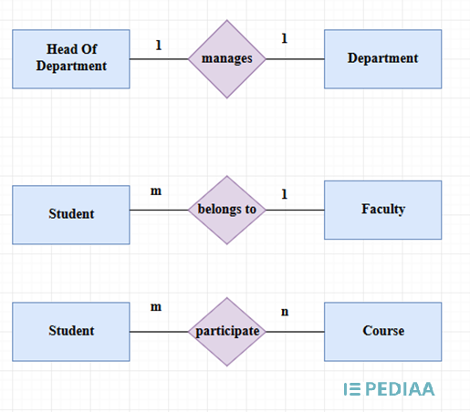
Relacionamentos

Slide 3
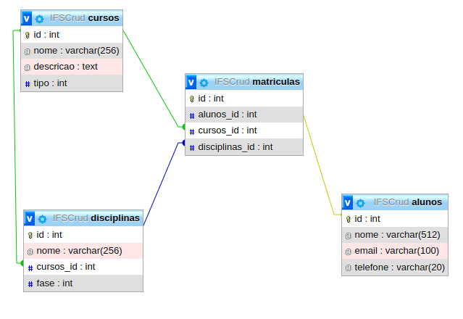
Relacionamentos em BD

Slide 4
Relacionamentos em BD
Ocorrem entre colunas de tabelas;
Não possuem uma cardinalidade explícita;
São relacionamentos entre chaves
Primárias
Estrangeiras
Não são intrinsecamente bidirecionais.

Slide 5
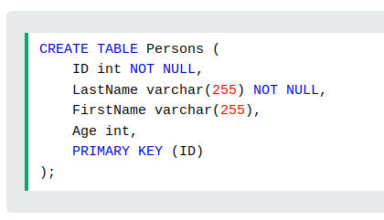


Constraints - Chave Primária
Chave Primária(PRIMARY KEY)
Criando na tabela
Alterando uma Tabela
Removendo
https://www.w3schools.com/sql/sql_primarykey.ASP

Slide 6
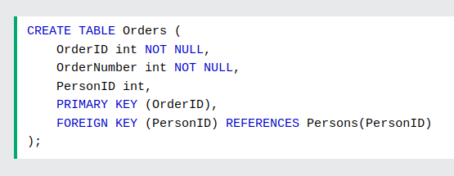
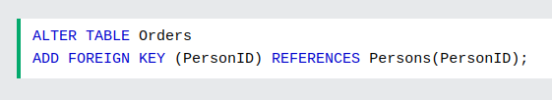

Constraints - Chave Estrangeira
Toda chave estrangeira deve ser indexada
Chave Estrangeira(FOREIGN KEY)
Criando na tabela
Alterando uma Tabela
Removendo
https://www.w3schools.com/sql/sql_foreignkey.asp

Slide 7




Criando Índices
Chave Estrangeira(FOREIGN KEY)
Sintaxe
Índice em coluna
Várias colunas
Remover
https://www.w3schools.com/sql/sql_create_index.asp

Slide 8
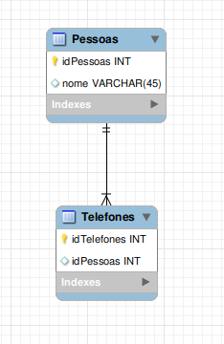
Relacionamento 1:N
ALTER TABLE Telefones
ADD FOREIGN KEY (idPessoas) REFERENCES Pessoas(idPessoas);

Slide 9
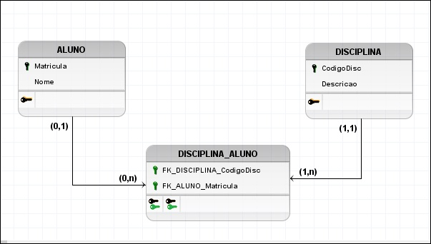
Relacionamento N:N
ALTER TABLE Disciplina_Aluno
ADD FOREIGN KEY (FK_Aluno_Matricula) REFERENCES Aluno(Matricula);
ALTER TABLE Disciplina_Aluno
ADD FOREIGN KEY (FK_Disciplina_CodigoDisc) REFERENCES Disciplina(CodigoDisc);

Slide 10
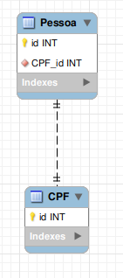
Relacionamento 1:1(1:0,1)
ALTER TABLE Pessoa
ADD UNIQUE FOREIGN KEY (CPF_id) REFERENCES CPF(id);
Tecnicamente:
1:1 - Mesma tabela
1:0,1 - Unique FK

Slide 11
Integridade Referencial
O MySQL(InnoDB) permite mecanismos de garantia da integridade referencial.
Ocorrem em dois momentos:
ON DELETE;
ON UPDADE.
O InnoDB implementa as restrições de integridade:
CASCADE,
RESTRICT,
SET NULL;
SET DEFAULT.
https://www.devmedia.com.br/implementando-integridade-referencial-no-mysql/1996

Slide 12
Constraints - Chave Estrangeira
Integridade Referencial
Chave Estrangeira(FOREIGN KEY)
ALTER TABLE Orders
ADD FOREIGN KEY (PersonID) REFERENCES Persons(PersonID)
ON DELETE CASCADE;

Slide 13
IFSCrud - Atividade

